Slide 1



JAR

Slide 2
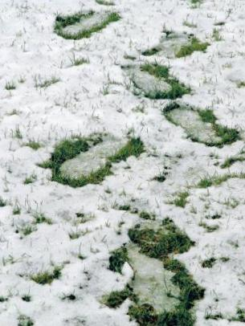


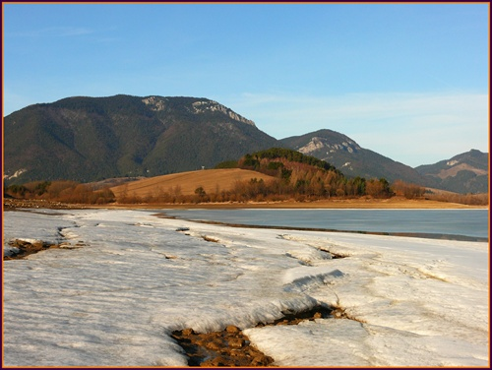
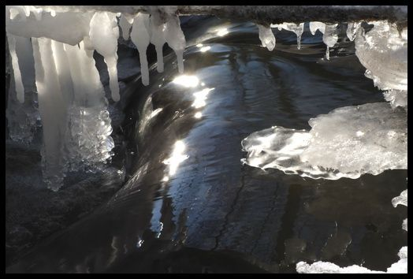
Zmeny v prírode na jar – predjarie
Čo je to predjarie?
Predjarie znamená: otepľovanie,
topenie snehu

Slide 3
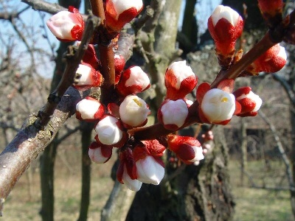
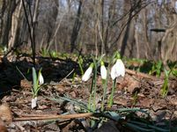
Zmeny počasia
počasie sa často mení,
strieda sa prílev chladného a teplého vzduchu a teplota stúpa alebo klesá aj o 10 až 11 stupňov Celzia
Deň je dlhší a noc je kratšia.

Slide 4
Porovnajte krajinu na jar, s krajinou na jeseň a v zime

Slide 5

Úloha pre žiakov
S pani učiteľkou si urobte pokus – urobte si ľad
Čo k tomu potrebujete:
pohár
vodu
mrazničku

Slide 6
vodu nalejte do pohára a vložte do mrazničky,
ďalšiu hodinu vecného učenia pohár s vodou vyberte
Čo sa stalo s vodou?
Poznáte odpoveď?

Slide 7
nechajte pohár s ľadom na stole,
pozorne sledujte čo sa deje s ľadom
Čo ste spozorovali?
Čo sa stalo s ľadom?

